Slide 1

HIGHLAND APP STORY BOARD

Slide 2
Document History
Version | Last Updated | Description | Page
v.1 | 2022-02-08 | - 1차 디자인 시안(web)
v.1 | 2022-02-14 | 1차 디자인 시안(mobile)

Slide 3
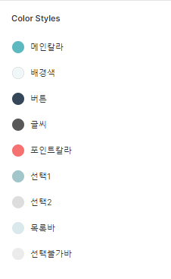
정의 사항
폰트 정의(web, Moblie)
사용된 색상
한글, 영어, 숫자: Roboto
타이틀 폰트: 24px
h1 폰트: 14px
#4CB8BF
#F0F7F8
#334758
#585858
#FF7373
#9DC6C9
#DDDDDD
#D8E9EC
#EBEBEB

Slide 4

1. 1차 시안(WEB)
1. 대시보드
2. 목록형
3. 입력페이지
4. 입력 + 목록 (상하)
5. 목록 + 입력 (좌우)
6. 입력팝업
7. 목록팝업
8. 알림팝업(확인)
9. 선택팝업(취소 | 확인)
10. 로딩

Slide 5
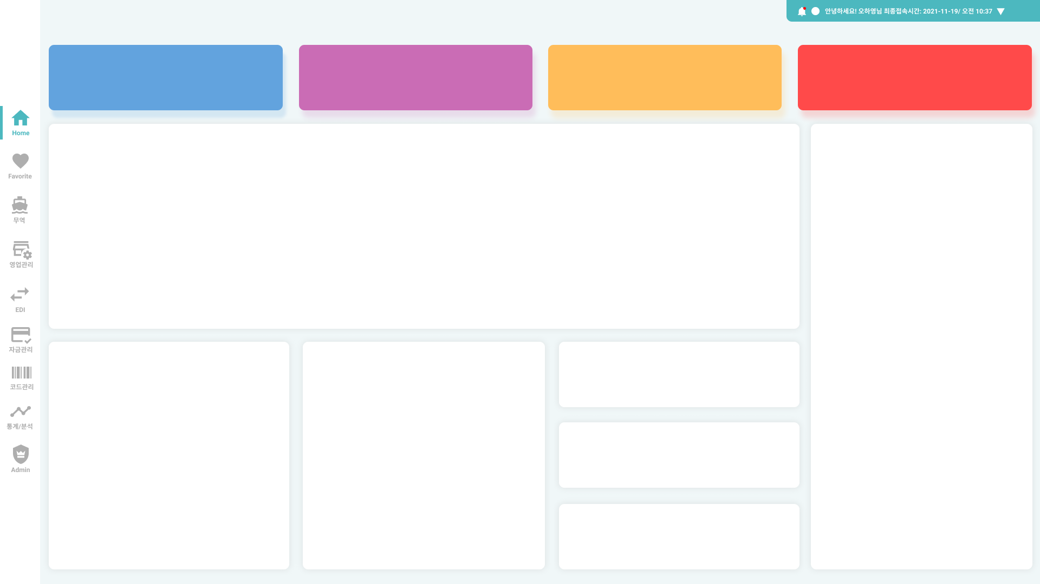
1. 대시보드 디자인
2022.02.08

Slide 6
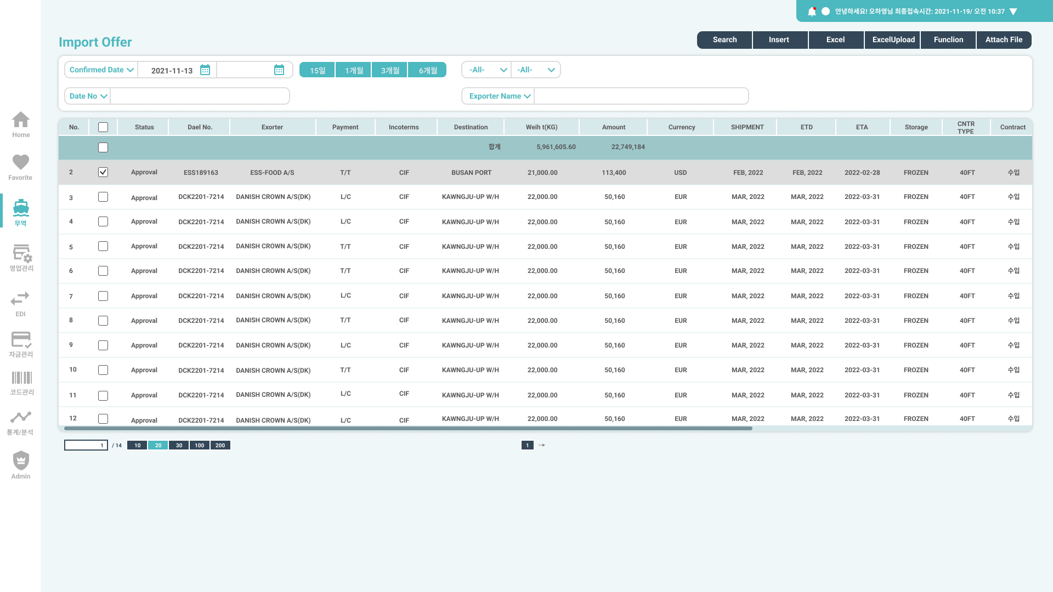
2. 목록형
2022.02.08

Slide 7
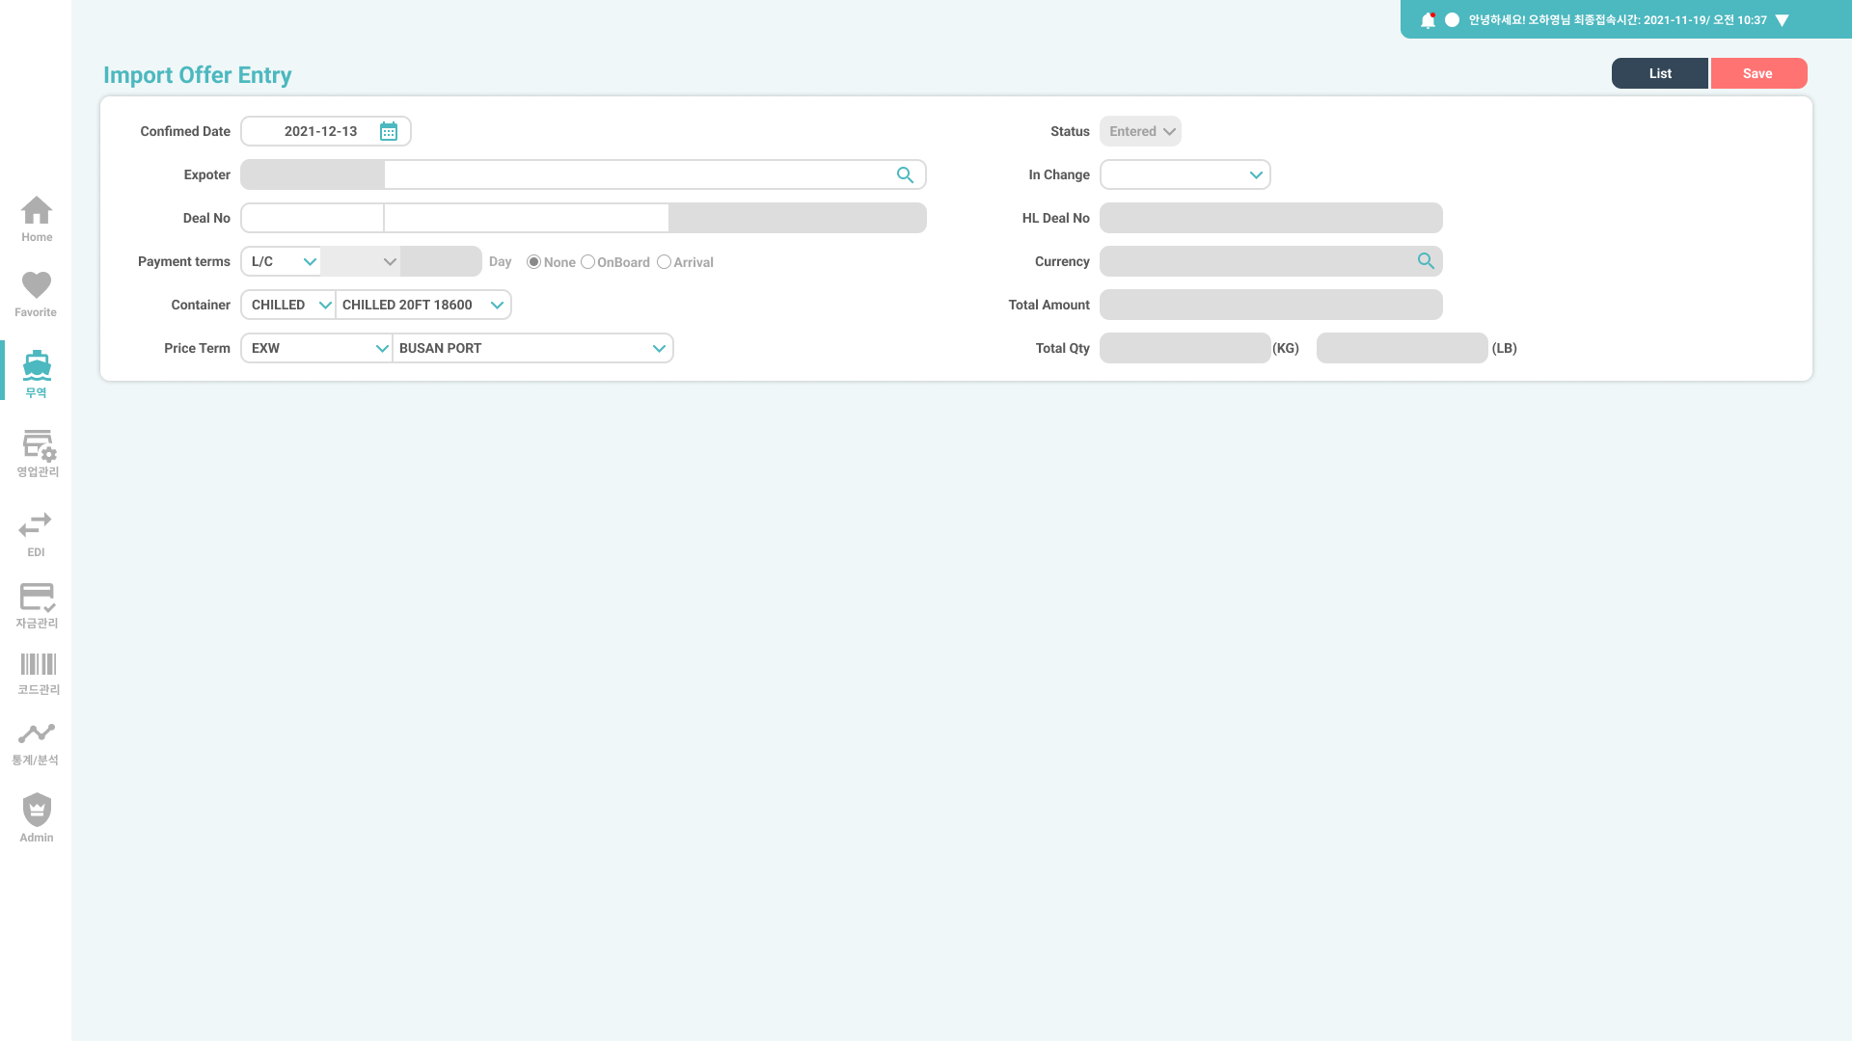
3. 입력페이지
2022.02.08

Slide 8
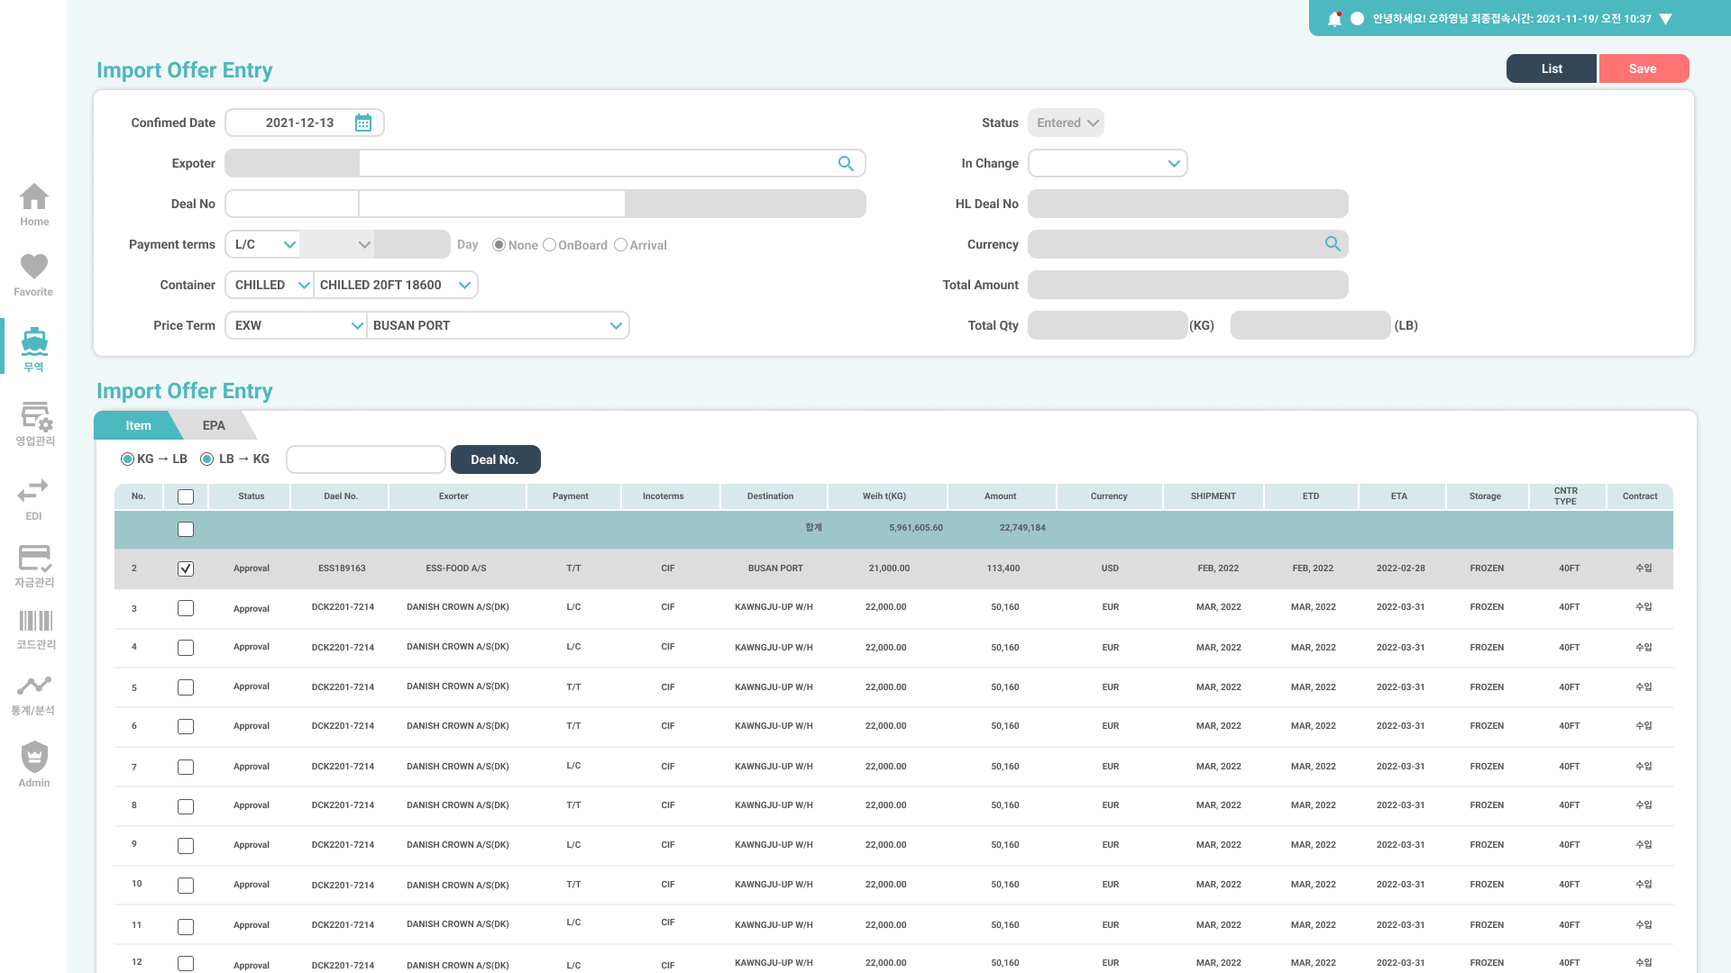
4. 입력페이지(상하)
2022.02.08

Slide 9
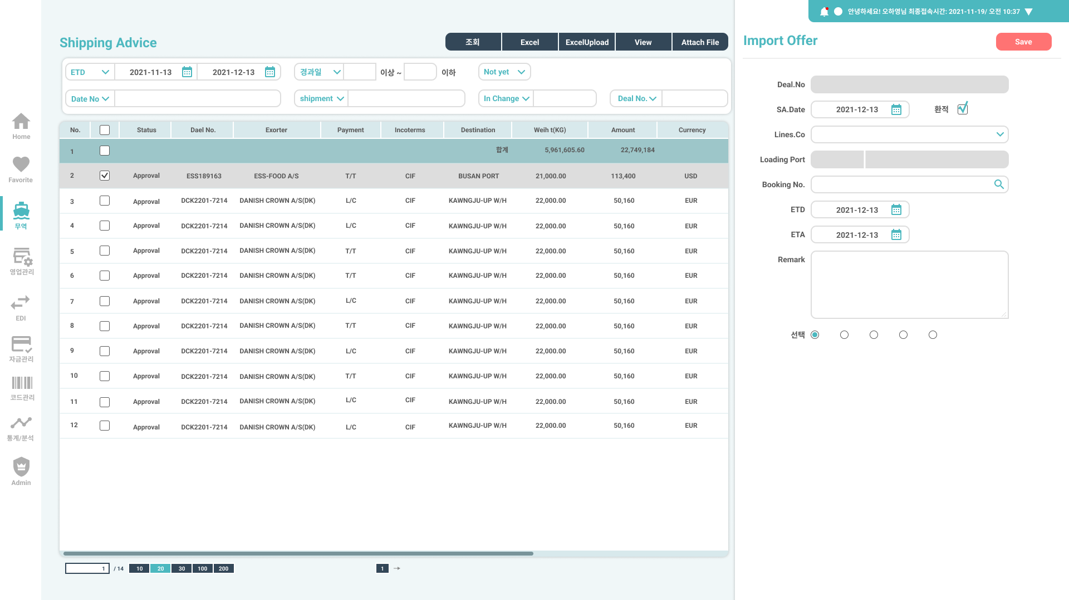
5. 입력페이지(좌우)
2022.02.08

Slide 10
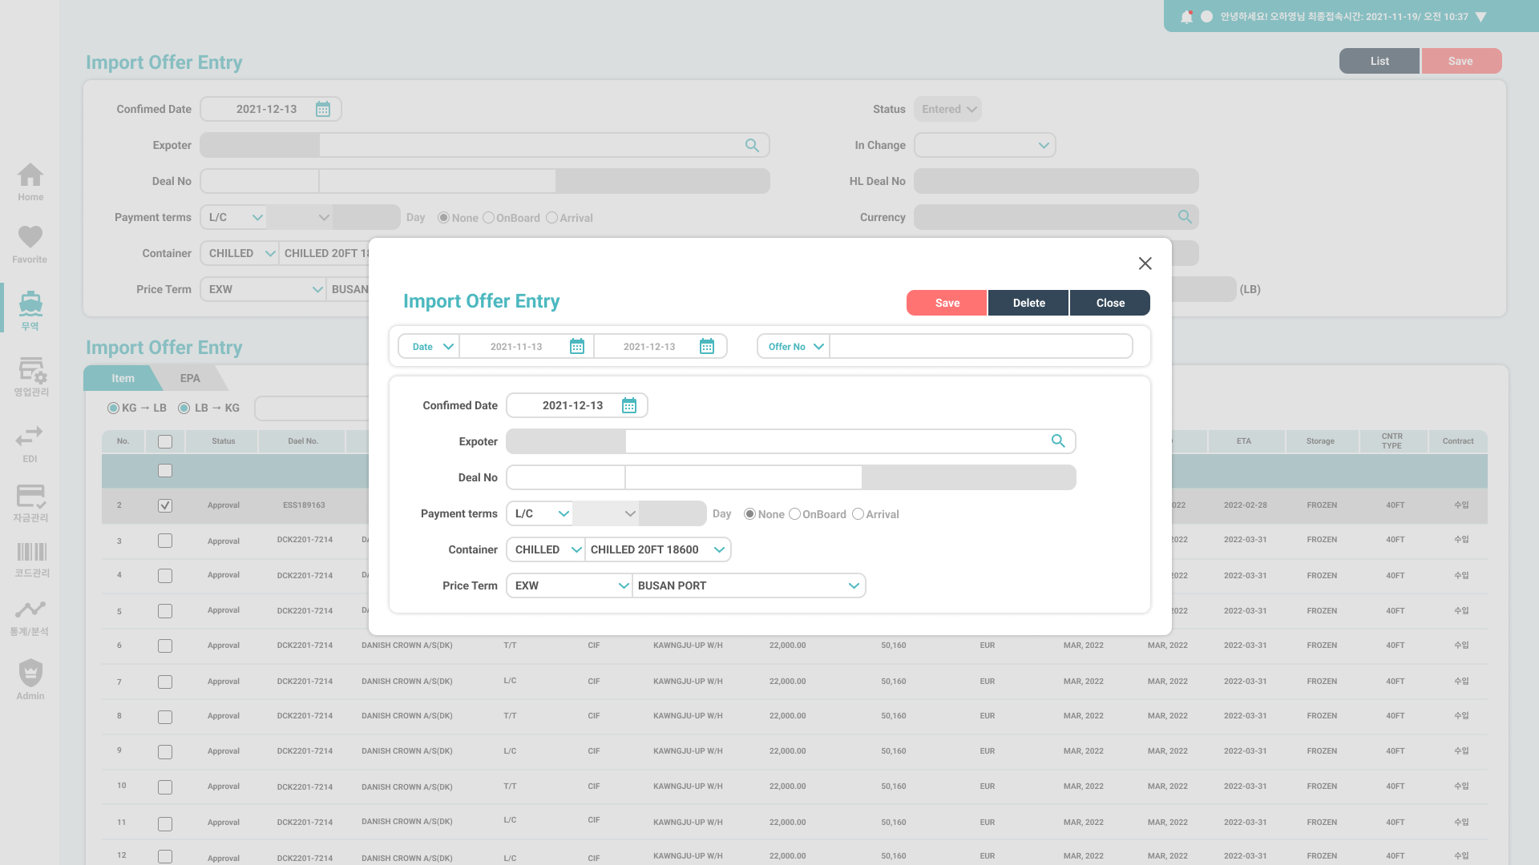
6. 입력팝업
2022.02.08

Slide 11
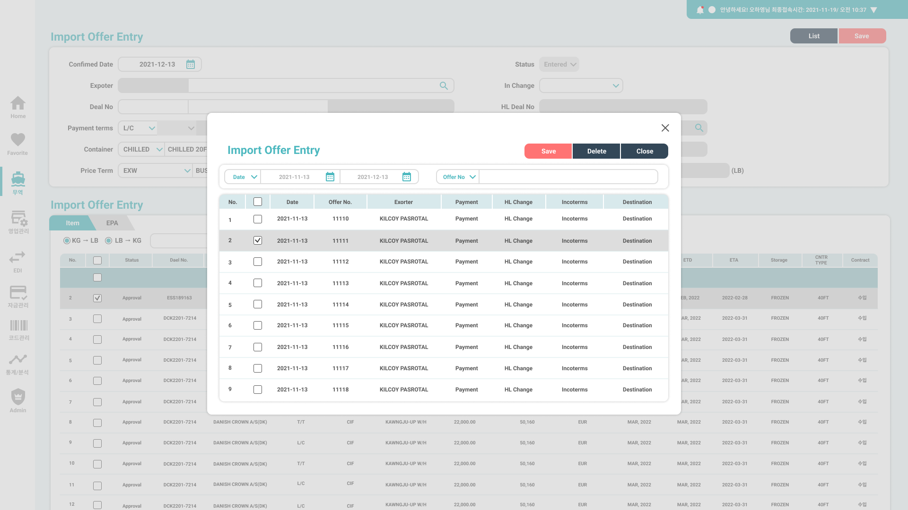
7. 목록팝업
2022.02.08

Slide 12
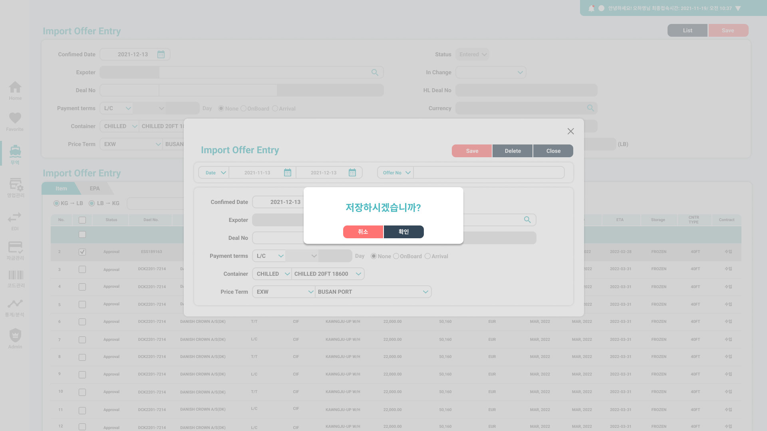
8. 선택팝업 (취소 | 확인)
2022.02.08

Slide 13
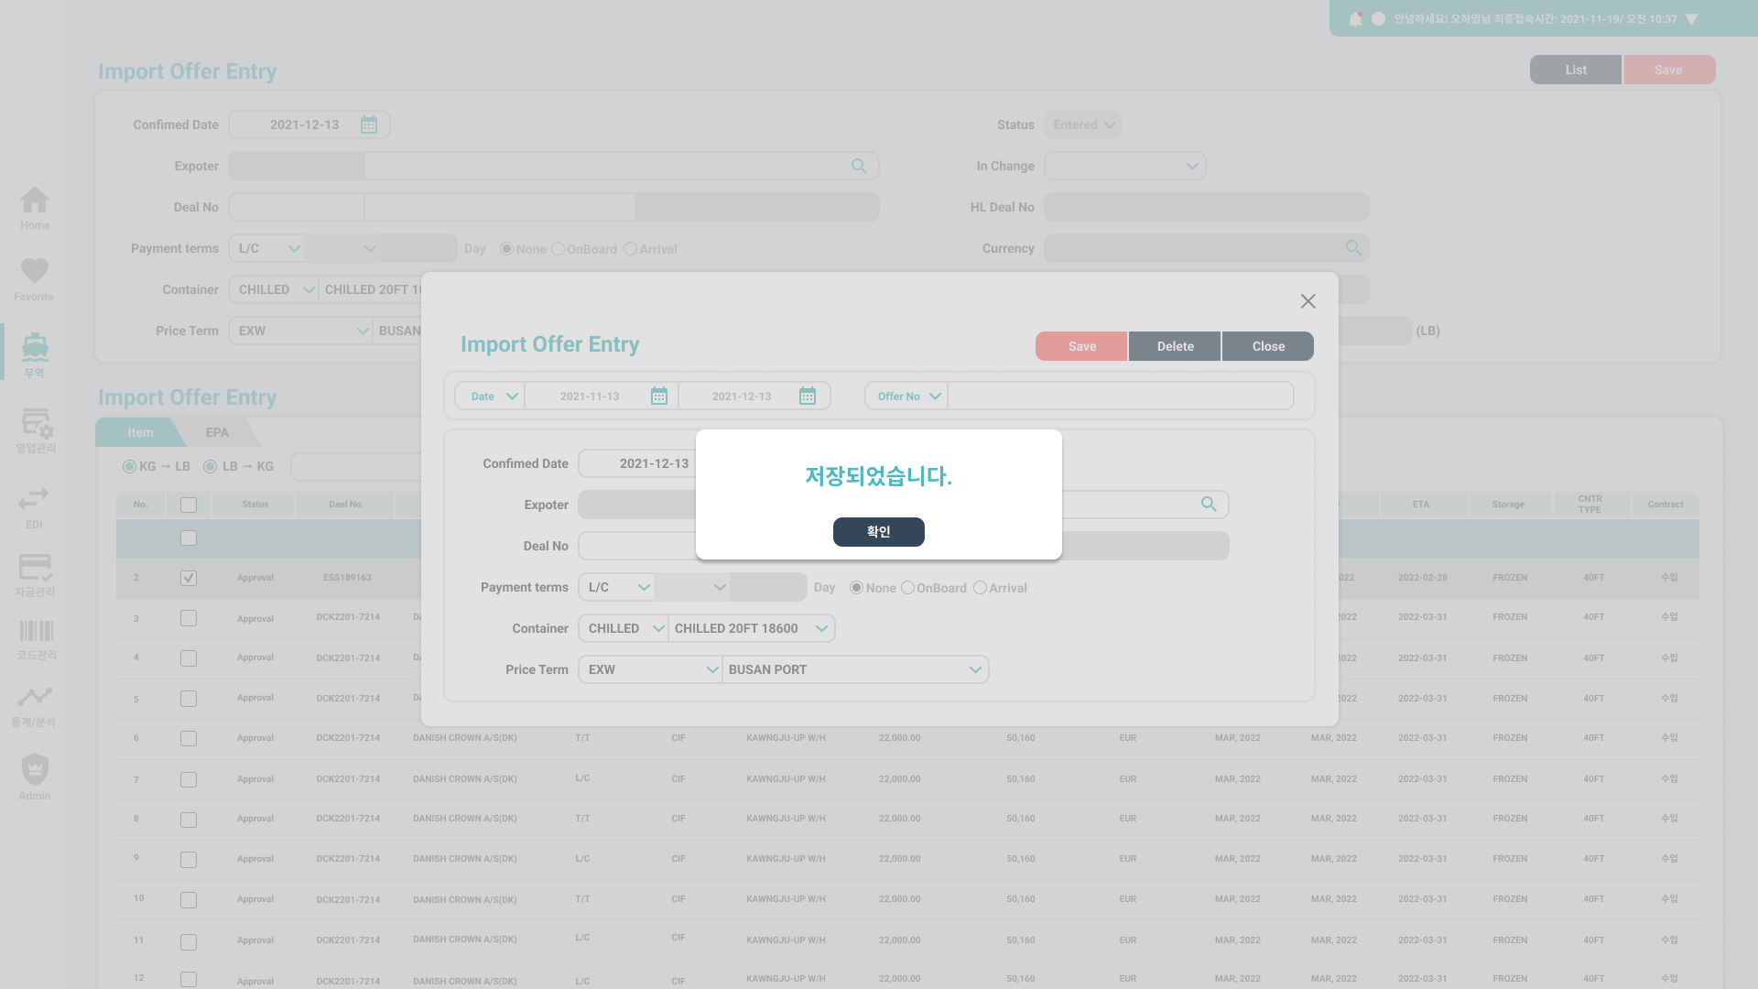
9. 선택팝업 (확인)
2022.02.08

Slide 14
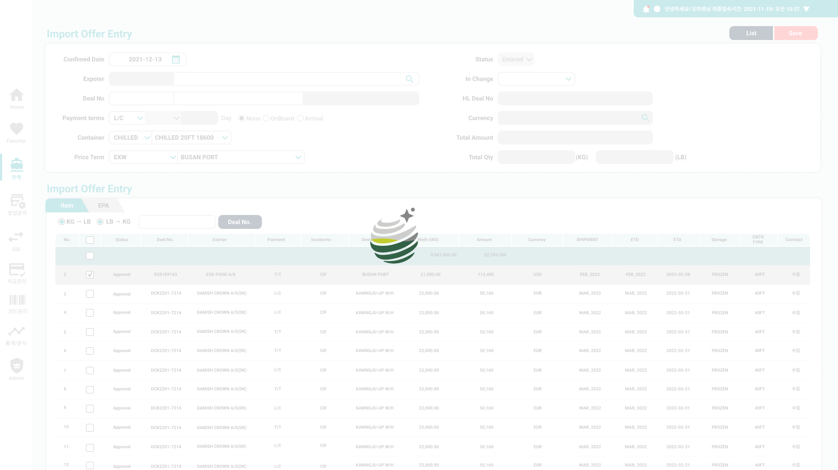


10. 로딩 (애니메이션)
채워지는 모습으로 애니 효과

Slide 15
2. 1차 시안(MOBILE)
1. 대시보드
2. 목록형
3. 입력페이지
4. 입력 + 목록
5. 입력팝업
6. 목록팝업
7. 알림팝업(확인)
8. 선택팝업(취소 | 확인)
9. 메뉴
10. 로딩

Slide 16
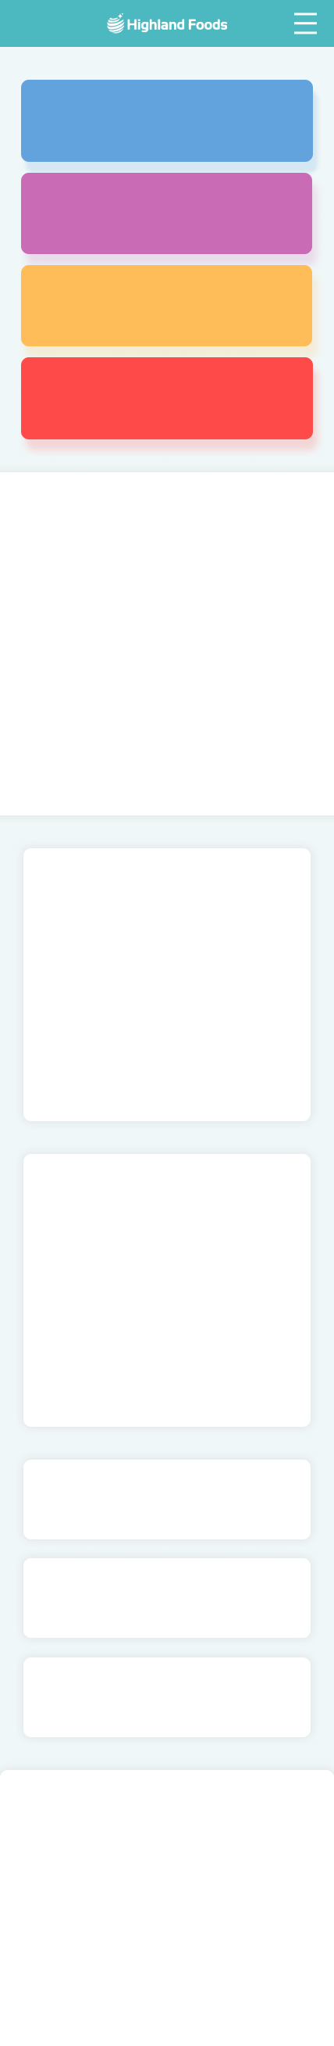
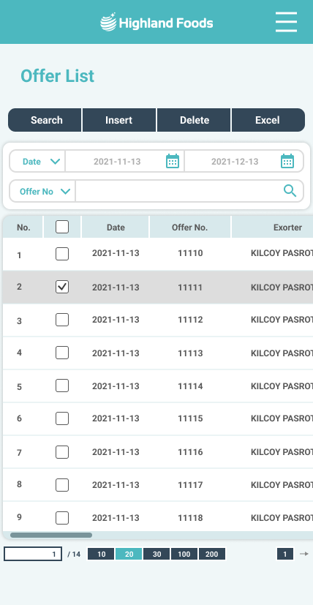
1. 대시보드 디자인
2022.02.08
2. 목록형

Slide 17
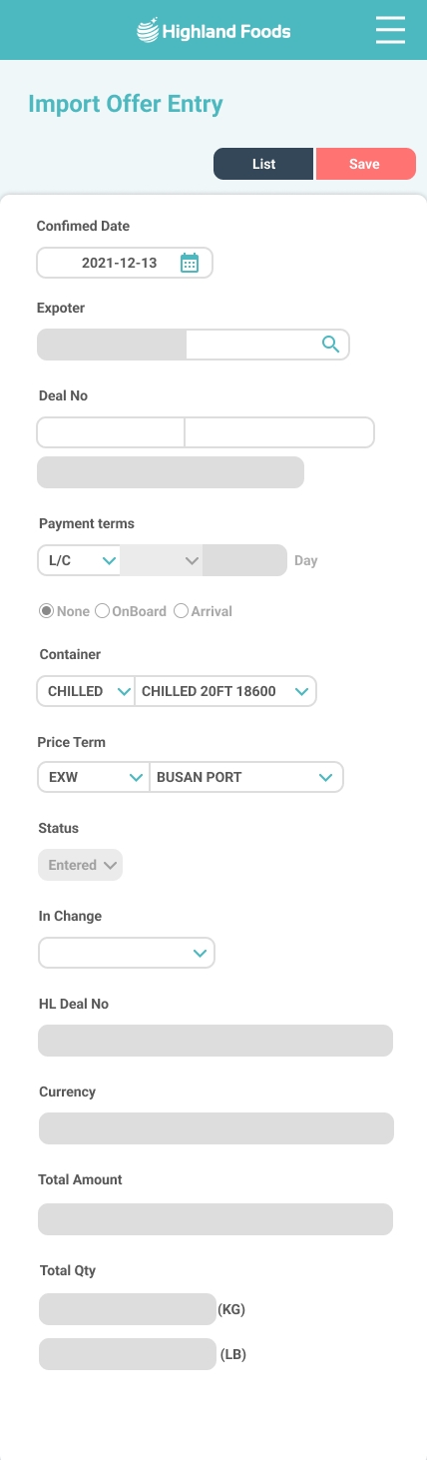
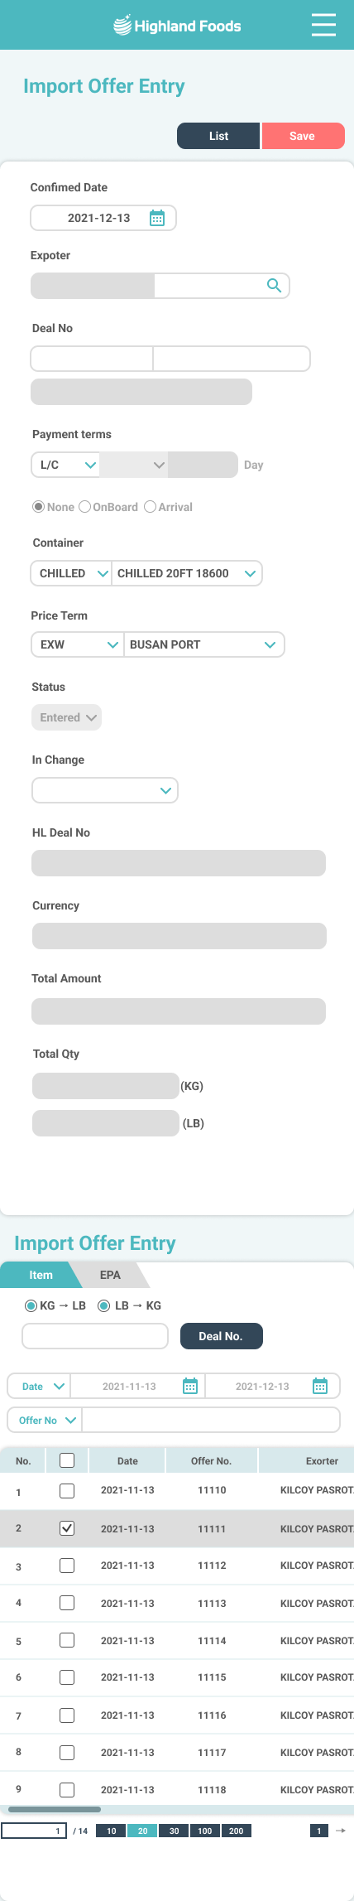
3. 입력페이지
2022.02.08
4. 입력페이지(상하)

Slide 18
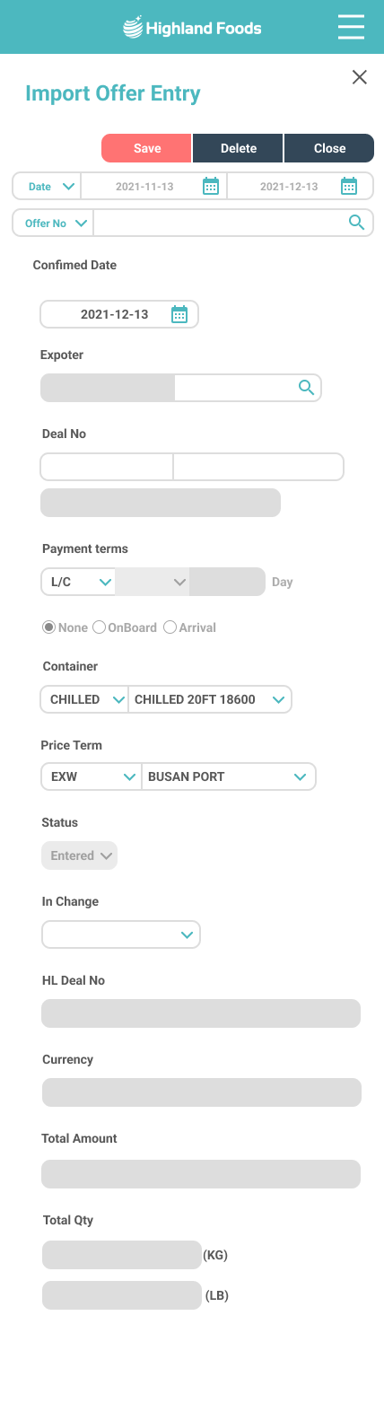
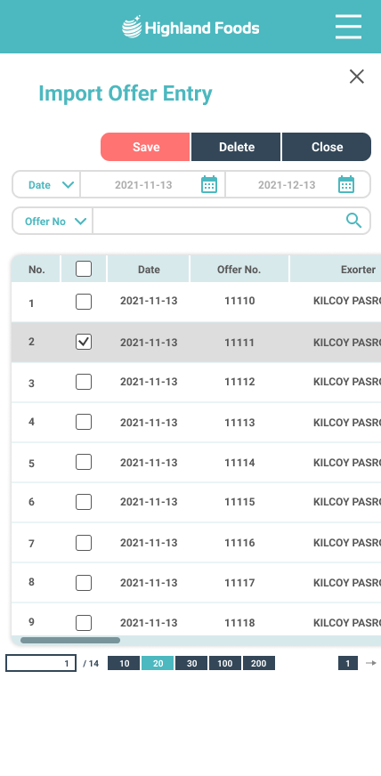
5. 입력팝업
2022.02.08
6. 목록팝업

Slide 19
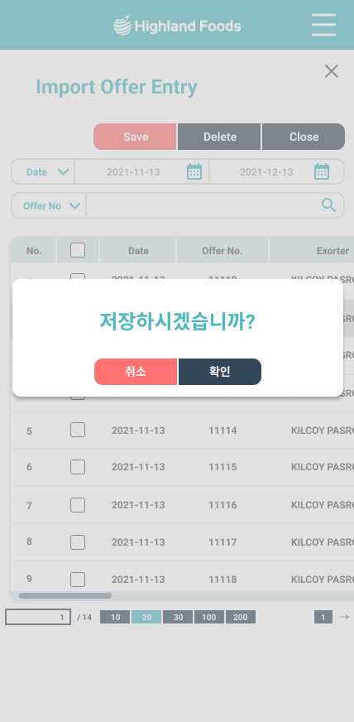
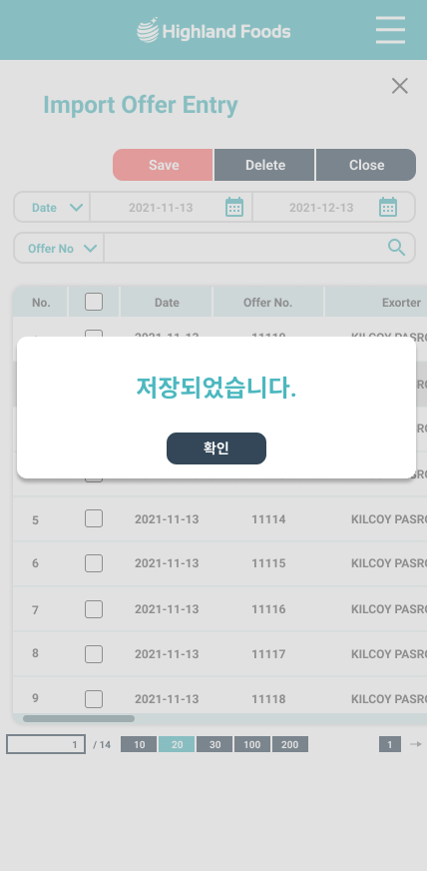
7. 선택팝업 (취소 | 확인)
2022.02.08
8. 선택팝업 (확인)

Slide 20
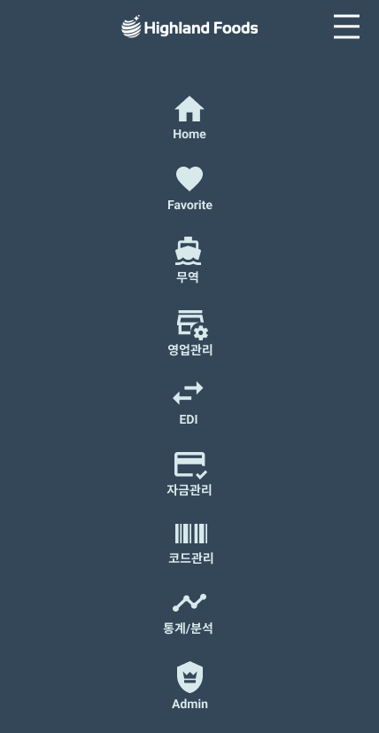
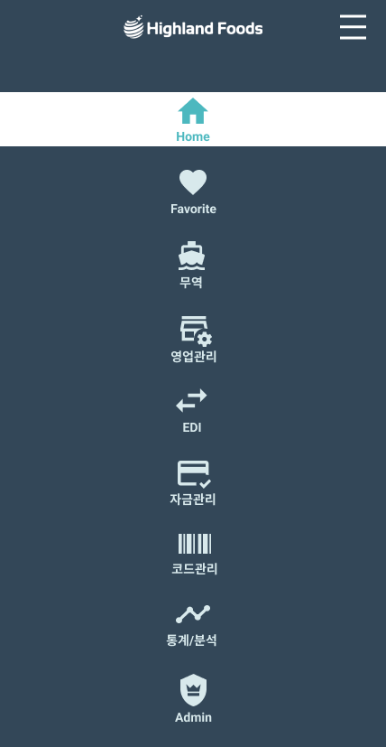
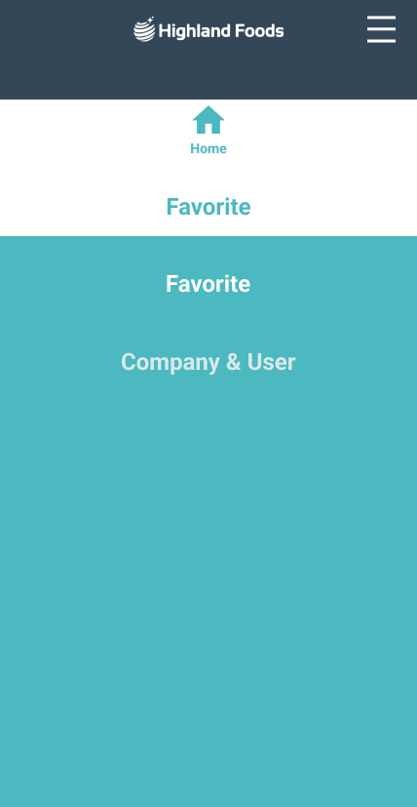
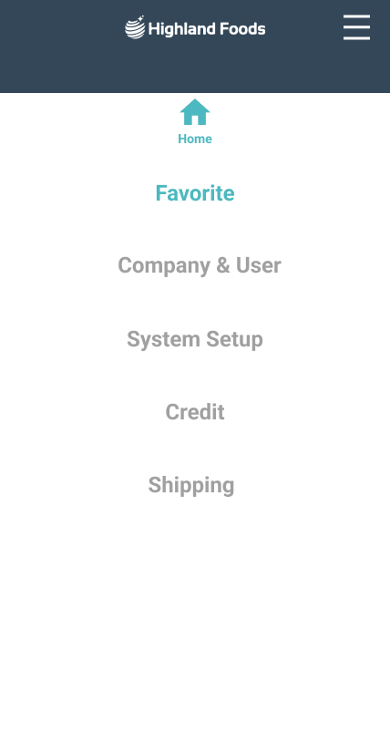
9. 메뉴

Slide 21
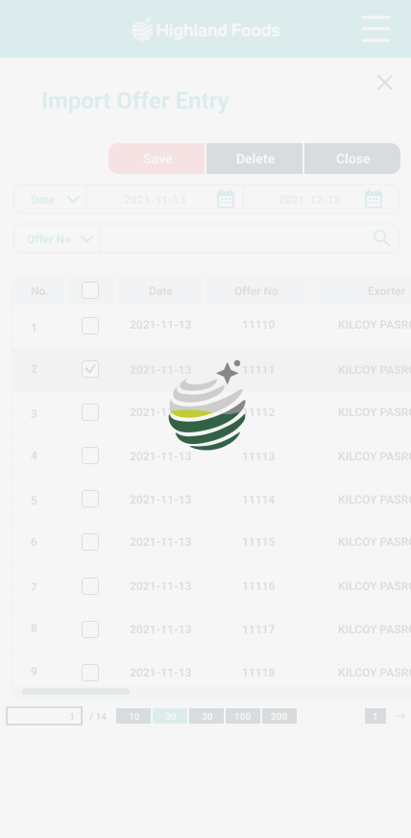
10. 로딩(애니메이션)
채워지는 모습으로 애니 효과

